Slide 1
Уровни общения
А. Обычная беседа
В. Сообщение новостей
В. Передача идей
Г. Обмен чувствами
Д. Самораскрытие

Slide 2
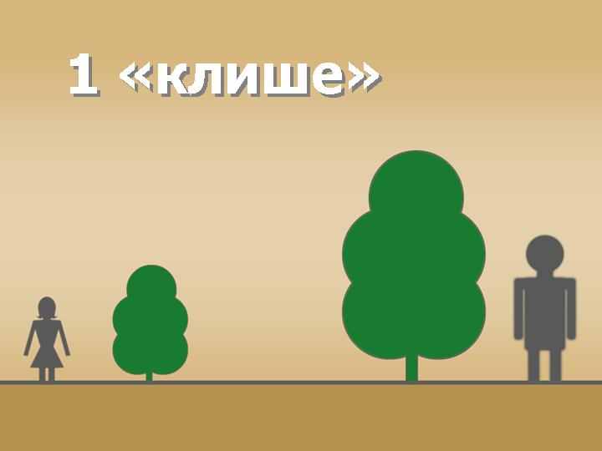
Обычная беседа. Это формальный уровень общения.
Малозначащие фразы: «Как поживаете?» «Сегодня хорошая погода!» Словами «Привет, как дела?» мы подтверждаем, что узнали человека. Если ничего не говорить, мы рискуем заслужить репутацию высокомерного и бестактного человека

Slide 3
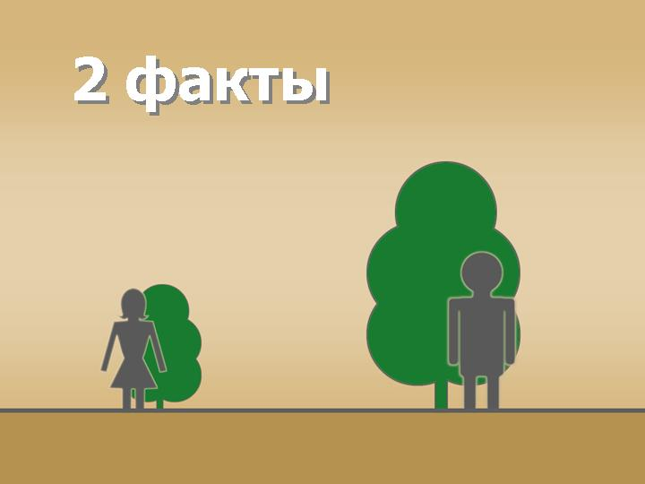
«ЗНАКОМЫЕ»
Сообщение новостей.
Обезличенное общение – мы делимся фактами, новостями, слухами. Говорим о других людях, но не рассказываем ничего существенного о себе.
«Миша уезжает завтра на юг»

Slide 4
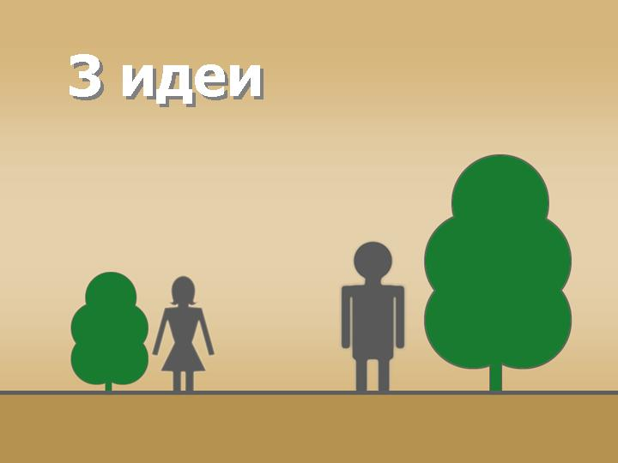
«ДРУЗЬЯ»
Передача идей.
Теперь к фактам добавляются наши суждения,
Мы делимся нашими представлениями.
«Я считаю, что для детей лучше то-то…»
При таком общении задействован наш ум, а не сердце.

Slide 5
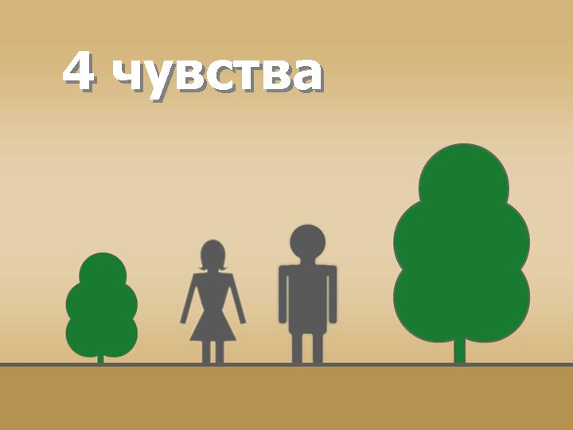
«ВЛЮБЛЕННЫЕ»
Обмен чувствами.
На этой стадии мы делимся нашими чувствами – как отрицательными, так и положительными. Мы говорим о том, что происходит в нашей душе: радостях и разочарованиях, беспокойствах и волнениях.
Мы приоткрываем наше внутреннее «я».
Это уровень близкого и эффективного общения.

Slide 6
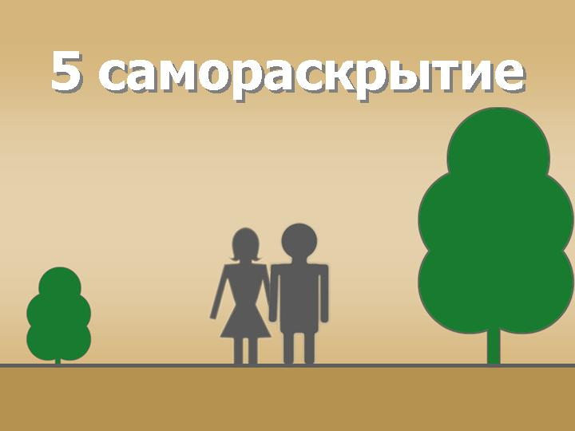
«Одно целое»
Самораскрытие.
Говорящий раскрывает свой внутренний мир, раскрывая насколько только возможно свои сокровенные мысли и чувства. Это те редкие случаи, когда эмоциональная близость достигает вершины и люди полностью открываются друг другу.
Это кульминация процесса общения.

Slide 7
. Общение
5. Здоровая конфронтация
4. Искренность и подлинность
3. Адекватное самораскрытие
2. Эмпатия (теплота,сердечность,забота)
1. Уважение

Slide 8
1. Составляющие общения
А. Вербальное общение – 7%
Б. Тон голоса в общении – 38%
В. Невербальное общение – 55%:
- выражение лица
- поза
- действия, символические жесты

Slide 9
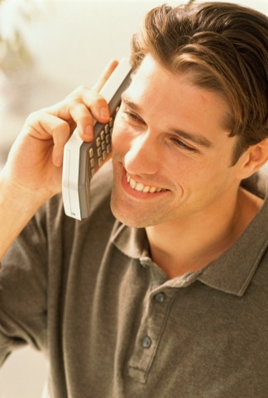
Вербальное общение – 7%

Slide 10
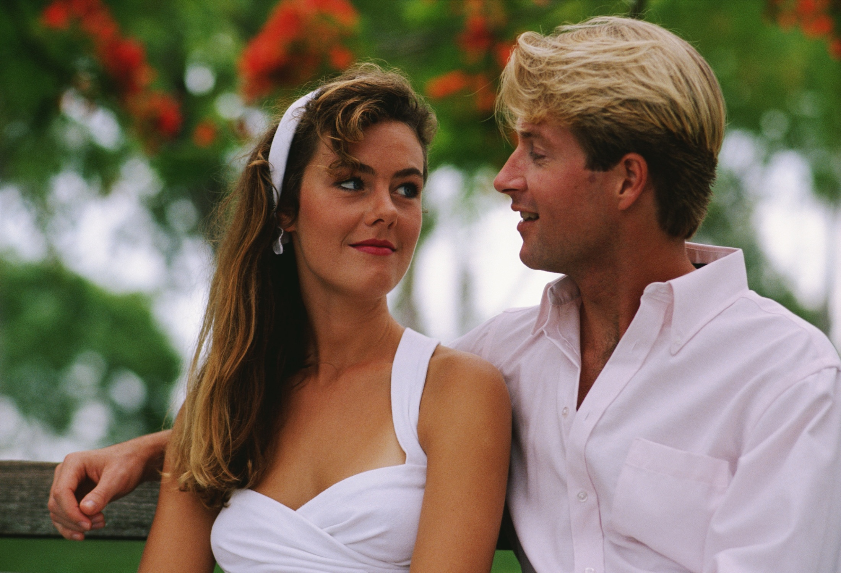
Тон голоса в общении – 38%

Slide 11
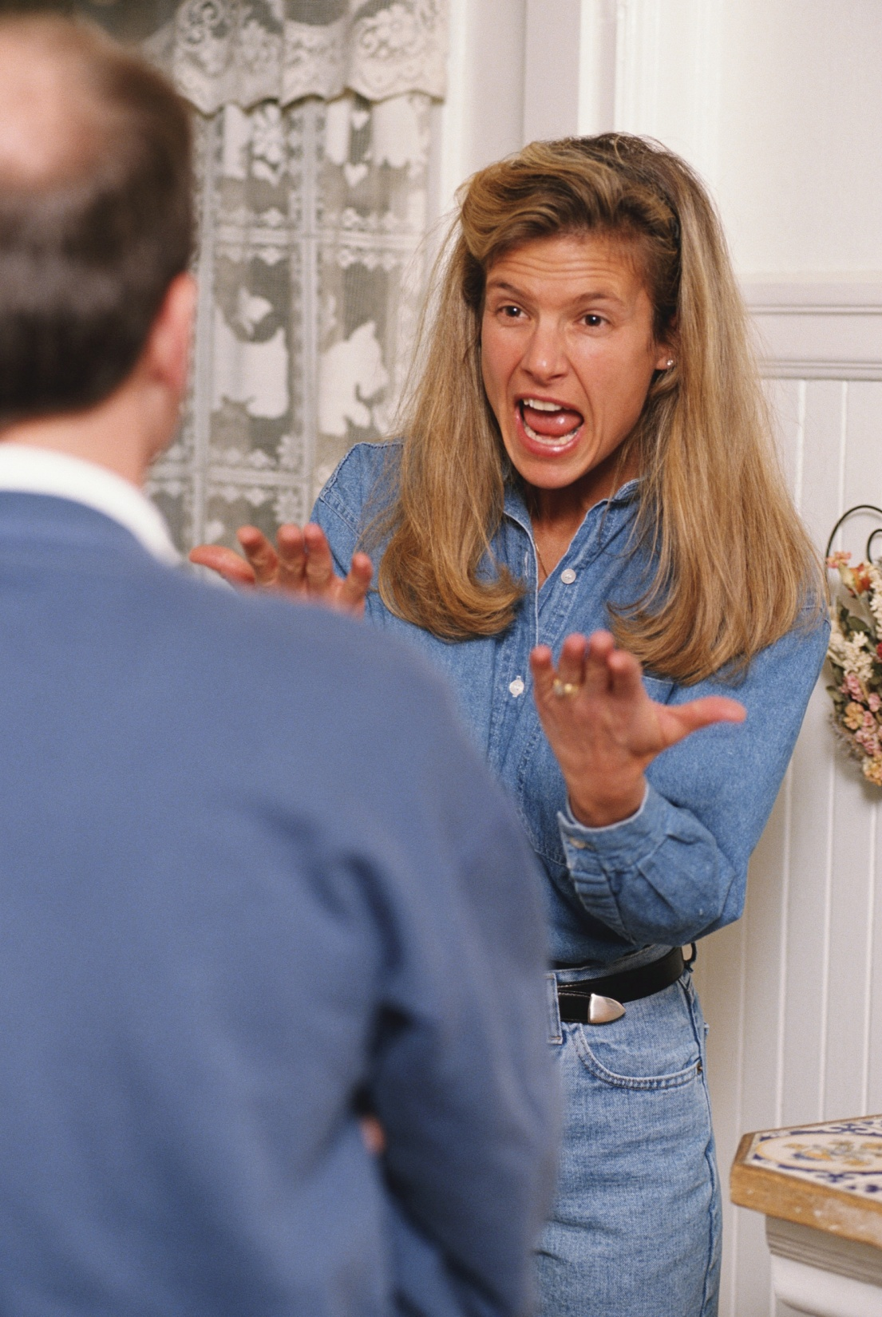
Невербальное общение:
Выражение лица
Поза
Действия, символические жесты
- 55% из всего

